Slide 1
Испытания на герметичность и соответствие IP. Современные методики и оборудование
Филимонов Степан РЛ6-101 2025

Slide 2
Почему важны испытания на герметичность?
Нарушение герметичности приводит к:
Коррозии электронных компонентов;
Выходу из строя промышленного оборудования;.
Авариям в аэрокосмической отрасли.

Slide 3
Классификация степеней защиты IP
IPXX – международный стандарт (IEC 60529).
Первая цифра: защита от твёрдых тел (0–6).
Вторая цифра: защита от жидкости (0–9K).

Slide 4
Степени защиты | IPx0 - нет защиты | IPx1 - защита от капель воды, падающих вертикально | IPx2 - защита от капель воды, падающих под углом | IPx3 - защита от дождя | IPx4 - защита от водяных брызг | IPx5 - защита от струй воды под давлением | IPx6 - защита от мощных водяных струй | IPx7 - защита от погружения в воду на глубину не более 1м | IPx8 - защита от затопления
IP0x - Нет защиты | IP00
IP1x - Защита от частиц > 50,0 мм | IP10 | IP11 | IP12
IP2x - Защита от частиц > 12,5 мм | IP20 | IP21 | IP22 | IP23
IP3x - Защита от частиц > 2,5 мм | IP30 | IP31 | IP32 | IP33 | IP34
IP4x - Защита от частиц > 1,0 мм | IP40 | IP41 | IP42 | IP43 | IP44
IP5x - Защита от пыли частичная | IP50 |  |  |  | IP54 | IP55
IP6x - Защита от пыли полная | IP60 |  |  |  |  | IP65 | IP66 | IP67 | IP68

Slide 5
Методы испытаний на герметичность
Гидростатические испытания (погружение в воду).
Пневматические (сжатый воздух + детекторы утечек).
Гелиевый метод (масс-спектрометрия).

Slide 6
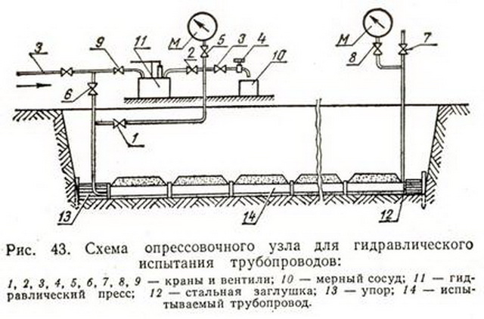
Гидростатические испытания
Объект погружают в воду/создают давление.
Фиксируют пузырьки воздуха или изменение давления.
Трубопроводы, корпуса подводных аппаратов.

Slide 7
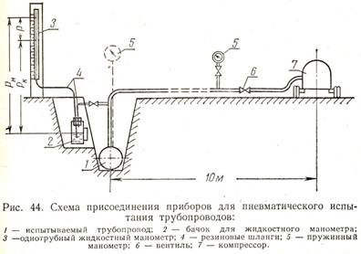
Пневматические испытания
Объект заполняют воздухом под давлением.
Утечки определяют по падению давления или с помощью течеискателей.
+ Быстрота и низкая стоимость.

Slide 8
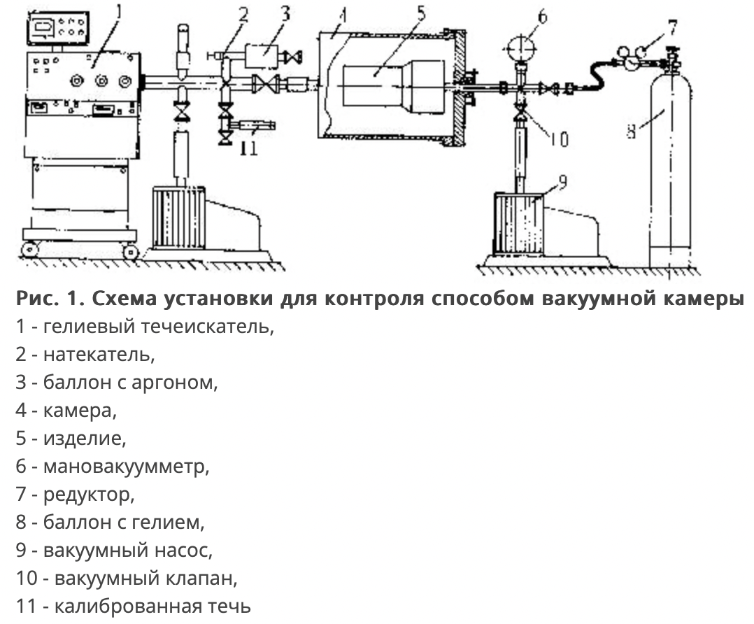
Гелиевый метод
Объект заполняют гелием.
Масс-спектрометр улавливает даже микроскопические утечки. Точность: до 10⁻⁹ мбар·л/с.

Slide 9
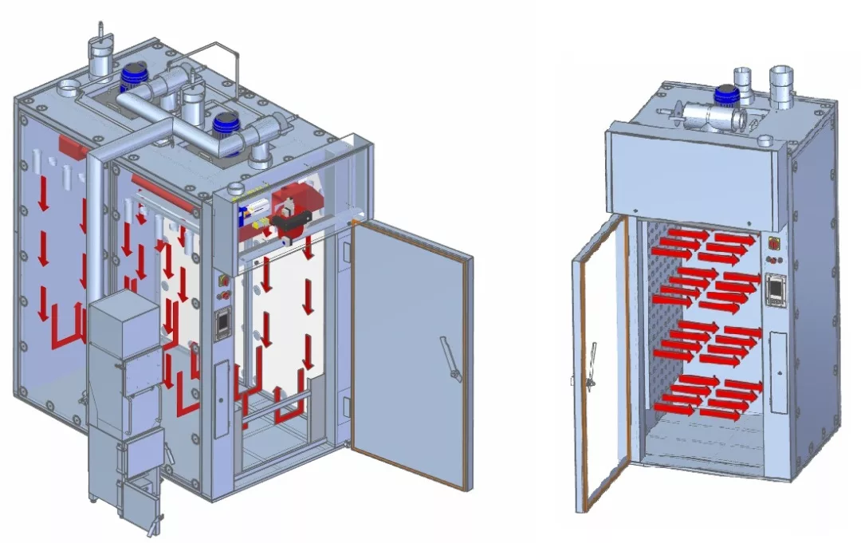
Испытания на соответствие IP
Пыль: камеры с циркулирующей талькокварцевой смесью (IP5X/IP6X).
Вода: форсунки, погружение (IPX1–IPX9K).

Slide 10
Сравнение методов
Метод | Точность | Скорость | Стоимость
Гелиевый | Высокая | Низкая | Высокая
Пневматический | Средняя | Высокая | Средняя
Гидростатический | Низкая | Средняя | Низкая

Slide 11
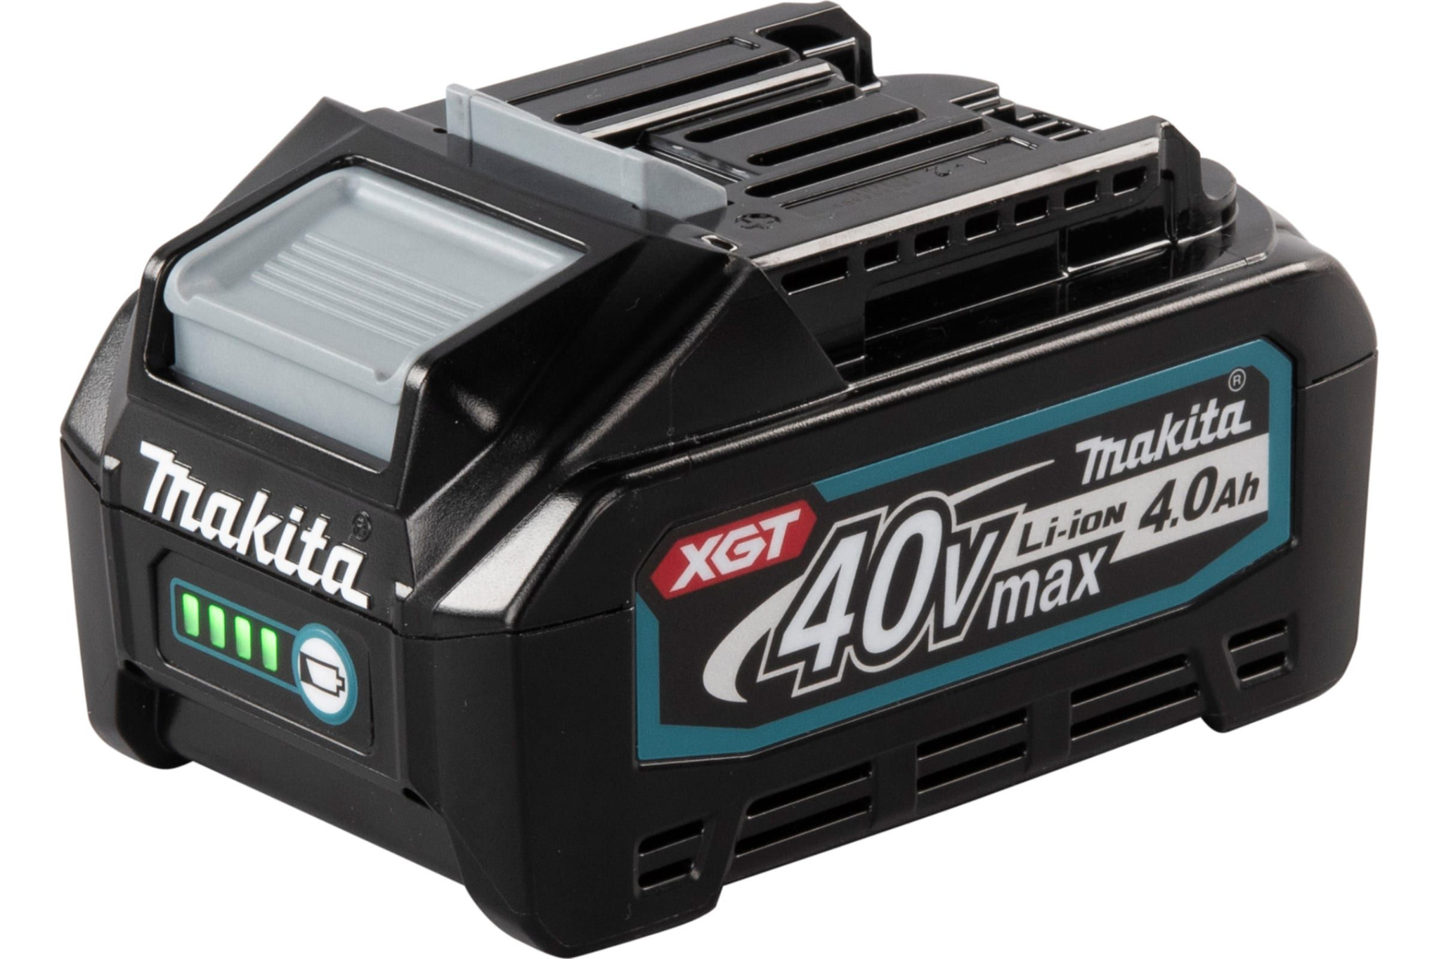
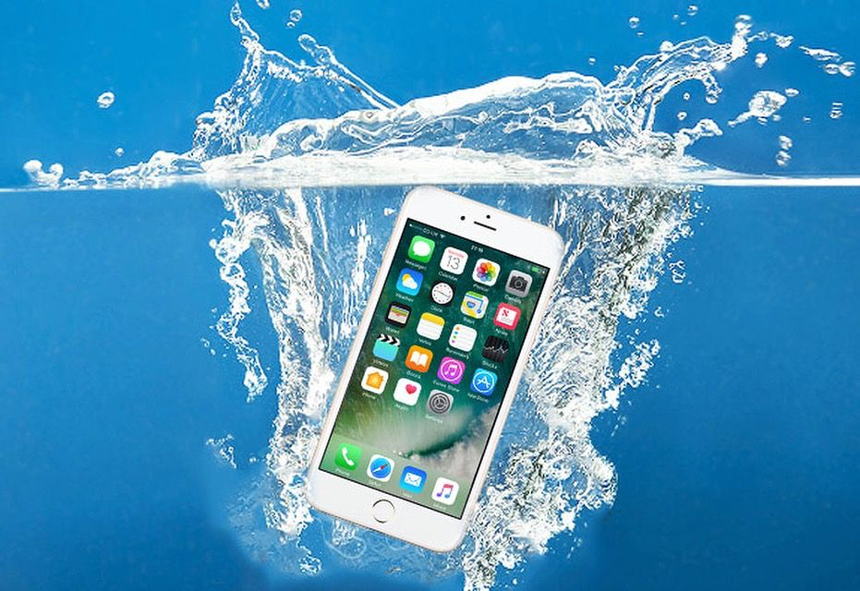
Примеры применения (электроника)
Смартфоны с IP68.
Промышленныя электроника (стойкость к мойке, дождю).

Slide 12
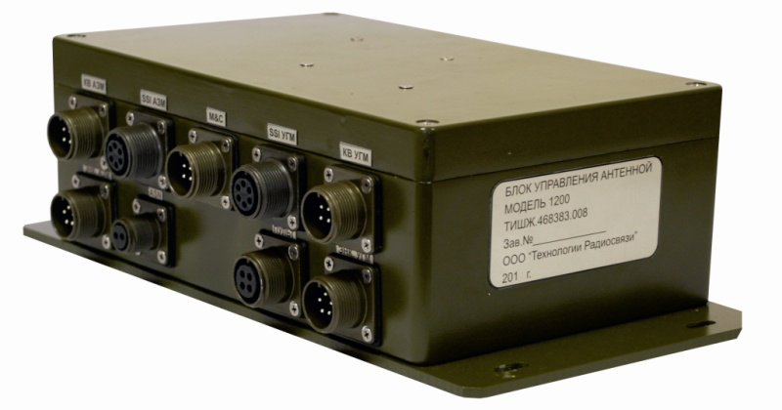
Примеры применения (аэрокосмос)
Испытания корпусов спутников (стандарты MIL-STD-810).

Slide 13
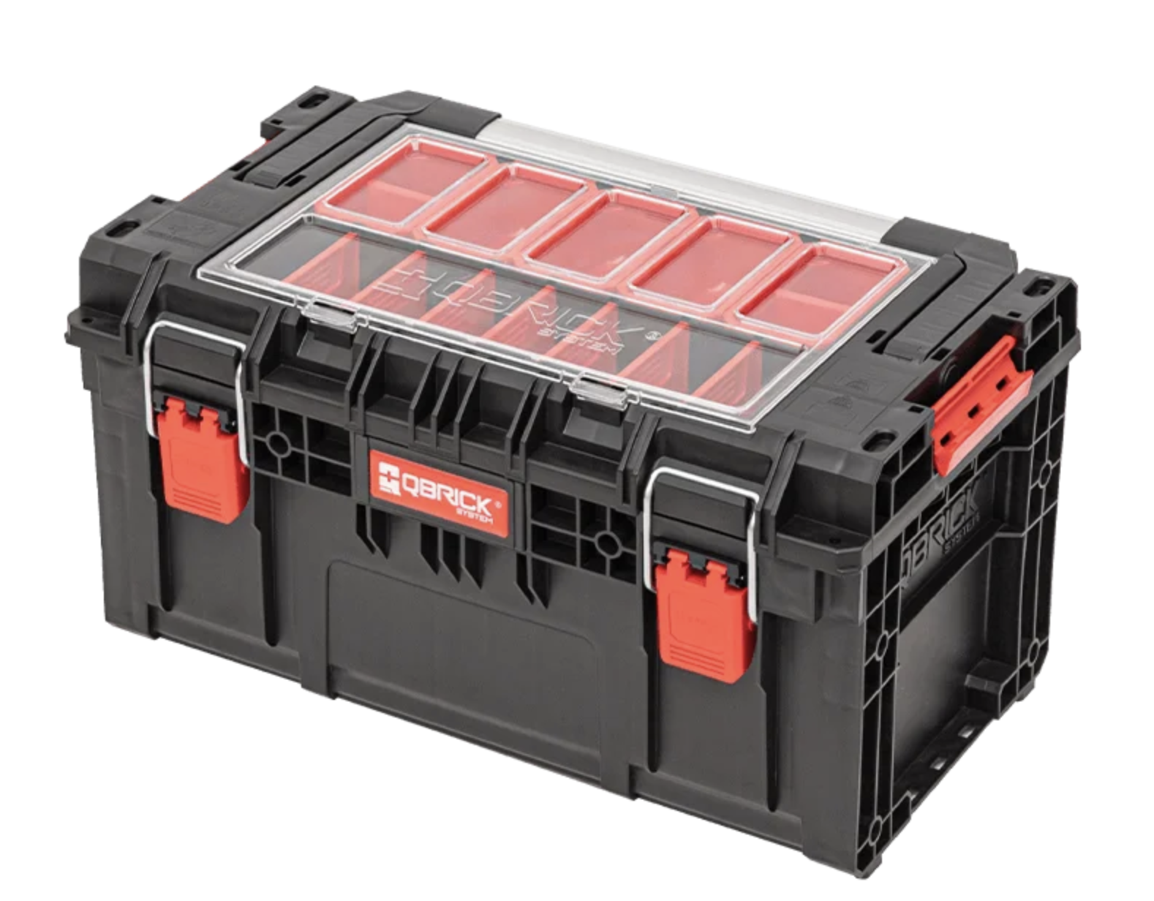
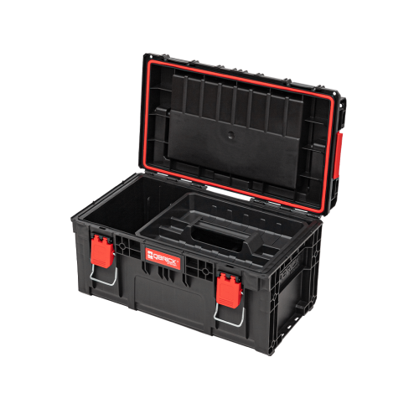
Способы применения IP стандарта
Ящик QBrick, соответствует стандарту IP66, защита от влаги и пыли. Для этого в ящике есть уплотнительная резинка.

Slide 14
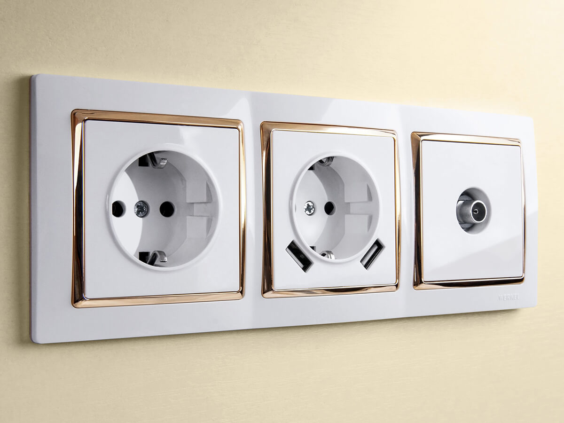
IP20 / IP21 – Бытовая и офисная техника
Розетки и выключатели (IP20).
Настольные лампы, блоки питания ноутбуков.
Телевизоры, мониторы (внутри помещений).
Особенности:
Нет защиты от воды, только от крупных частиц.
Открытые вентиляционные отверстия.

Slide 15
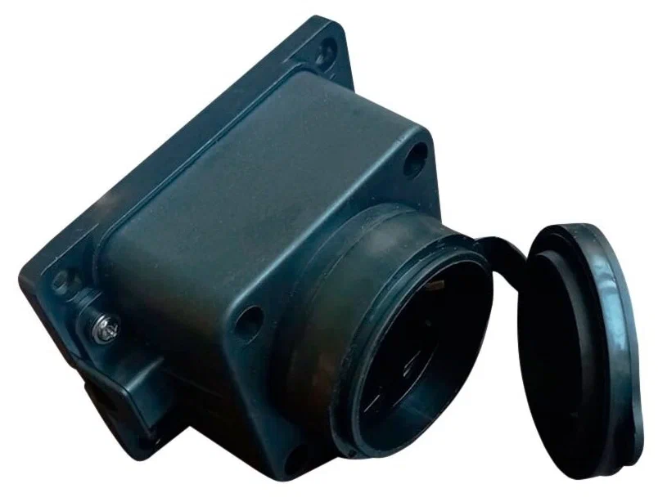
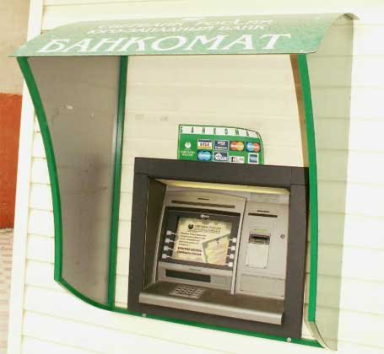
IP54 / IP55 – Промышленные и уличные устройства
Уличные розетки и выключатели.
Уличные банкоматы (IP54).
Особенности:
Частичная защита от пыли и струй воды.
Резиновые заглушки на разъемах.

Slide 16
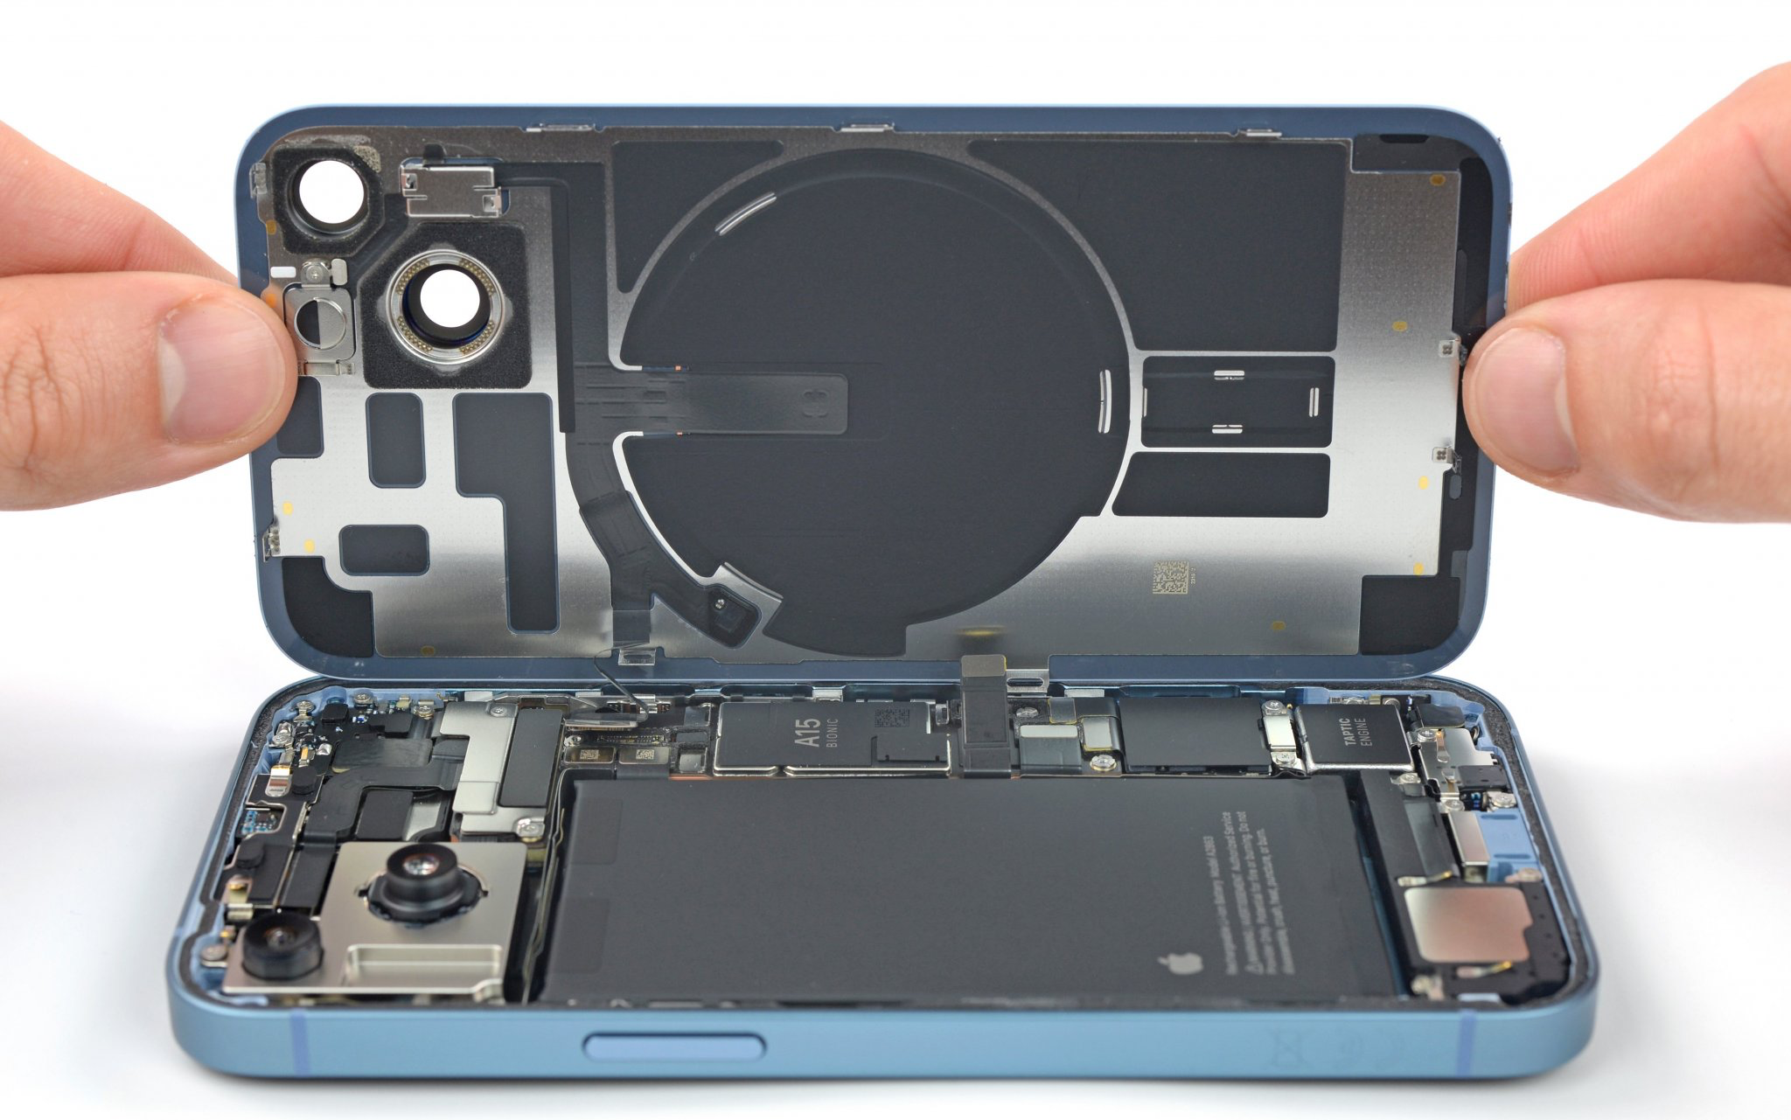
IP67 – Защита от временного погружения (до 30 мин, 1 м)
Смартфоны.
Фитнес-браслеты.
Особенности:
Резиновые уплотнители, водоотталкивающие мембраны.
Выдерживают падение в воду, но не длительное плавание.

Slide 17
Источники
ГОСТ 14254-2015 "Степени защиты, обеспечиваемые оболочками".
IEC 60529:2021 "Degrees of protection provided by enclosures".
Стандарты защиты IP и MIL-STD810F

